Slide 1
第一章
人工智能概述

Slide 2
第1章 人工智能概述
1.1 人工智能的基本概念
1.2 为什么要研究人工智能
1.3 人工智能的目标
1.4 人工智能的发展简史
1.5 人工智能的研究途径与方法
1.6 人工智能研究的基本内容
1.7 人工智能的主要研究领域

Slide 3
第1章 人工智能概述
1.1 人工智能的基本概念
1.2 为什么要研究人工智能
1.3 人工智能的目标
1.4 人工智能的发展简史
1.5 人工智能的研究途径与方法
1.6 人工智能研究的基本内容
1.7 人工智能的主要研究领域

Slide 4
人工
自然河流——运河
天然卫星——人造卫星
天然纤维——人造纤维
天然心脏——人造心脏
自然四肢——假肢
……

Slide 5
智能
自然界四大奥秘：物质的本质、宇宙的起源、生命的本质、智能的发生。
自然智能: 指人类和一些动物所具有的智力和行为能力
人类的自然智能（简称智能）: 指人类在认识客观世界中，由思维过程和脑力活动所表现出的综合能力。

Slide 6
人工智能
有别于自然智能，尤其是人类智能
由人工手段模仿的人造智能

Slide 7
智能的三大流派
思维理论
知识阈值理论
进化理论

Slide 8
智能的流派
（1）思维理论：
智能来源于思维活动，智能的核心是思维，人的一切知识都是思维的产物。可通过对思维规律和思维方法的研究，来揭示智能的本质。

Slide 9
智能的流派
（2）知识阈值理论：
智能取决于知识的数量及其可运用程度。一个系统所具有的可运用知识越多，其智能就会越高。

Slide 10
智能的流派
（3）进化理论：
是美国MIT的Brooks在对人造机器虫研究的基础上提出来的。智能取决于感知和行为，取决于对外界复杂环境的适应，智能不需要知识、不需要表示、不需要推理，智能可由逐步进化来实现。

Slide 11
智能的层次结构
高层智能：以大脑皮层（抑制中枢）为主，主要完成记忆、思维等活动。
中层智能：以丘脑（感觉中枢）为主，主要完成感知活动。
低层智能：以小脑、脊髓为主，主要完成动作反应活动。
不同观点在层次结构中的对应关系
  思维理论
  知识阈值理论
  进化理论 → 中层智能和低层智能
高层智能

Slide 12
智能的特征
A.感知能力：通过视觉、听觉、触觉、嗅觉等感觉器官
感知外部世界的能力。
80%以上信息通过视觉得到，10%信息通过听觉得到。
B.记忆与思维能力
存储由感知器官感知到的外部信息以及由思维所产生的知识
对记忆的信息进行处理

Slide 13




（1）逻辑思维（抽象思维）
依靠逻辑进行思维。
思维过程是串行的。
容易形式化。
思维过程具有严密性、可靠性。
（2）形象思维（直感思维）
依据直觉。
思维过程是并行协同式的。
形式化困难。
在信息变形或缺少的情况下仍有可能得到比较满意的结果。
（3）顿悟思维（灵感思维）
不定期的突发性。
非线性的独创性及模糊性。
穿插于形象思维与逻辑思维之中。

Slide 14
C.学习和自适应能力
学习：是一个具有特定目的的知识获取过程，是人的一种本能。
不同人的学习方法、能力不同。
学习既可能是自觉的、有意识的，也可能是不自觉的、无意识的；既可以是有教师指导的，也可以是通过自己实践的。
自适应：是一种通过自我调节适应外界环境的过程是人的一种本能。不同人的适应能力不同

Slide 15
D. 行为能力（表达能力）
含义：是人们对感知到的外界信息作出动作反应的能力
信息来源：由感知直接获得的外界信息
经过思维加工后的信息
实现过程：通过脊髓来控制
由语言、表情、体姿等来实现
感知--动作方式：对简单、紧急信息
感知--思维--动作方式：对复杂信息

Slide 16
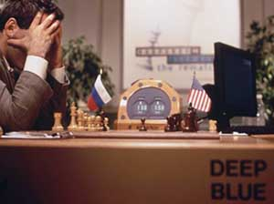

什么是人工智能？
“人机大战 ”（1997年5月3日－11日）
机器智能
国际象棋世界冠军
卡斯帕罗夫
（2.5）
VS IBM RS/ 6000 SP (深蓝）
计算机系统
（3.5）
技术指标
32个CPU，每个CPU有12个协处理器，每个CPU有256M内存，每个CPU的处理速度为200万步/秒。

Slide 17
什么是人工智能
所谓“人工智能”是指用计算机模拟或实现的智能。
作为一个学科，人工智能研究的是如何使机器（计算机）具有智能的科学和技术，特别是人类智能如何在计算机上实现或再现的科学和技术。因此，从学科角度讲，当前的人工智能是计算机科学的一个分支。

Slide 18
人工智能是一门交叉学科
脑科学
认知科学
计算机
科学
人工智能
心理学
哲学
语言学
逻辑学

Slide 19
斯坦福大学人工智能研究中心的尼尔逊（N. J. Nilsson）教授
从处理的对象出发，认为“人工智能是关于知识的科学，即怎样表示知识、怎样获取知识和怎样使用知识的科学”。

Slide 20
麻省理工学院温斯顿（P. H. Winston）教授
认为“人工智能就是研究如何使计算机去做过去只有人才能做的富有智能的工作”。

Slide 21
斯坦福大学费很鲍姆（E.A. Feigenbaum）教授
从知识工程的角度出发，认为“人工智能是一个知识信息处理系统”。

Slide 22
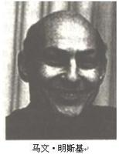
“人工智能之父”马文⋅明斯基(Marvin Minsky)
人工智能就是让机器来完成那些如果由人来做则需要智能的事情的科学”

Slide 23
部分其他学者对人工智能概念的描述：
—— 人工智能是那些与人的思维相关的活动，诸如决策、问题求解和学习等的自动化（Bellman, 1978）；
—— 人工智能是一种计算机能够思维，使机器具有智力的激动人心的新尝试（Haugeland, 1985）；
——人工智能是研究如何让计算机做现阶段只有人才能做得好的事情（Rich Knight,1991）；

Slide 24
—— 人工智能是那些使知觉、推理和行为成为可能的计算的研究（Winston, 1992）；
—— 广义地讲，人工智能是关于人造物的智能行为，而智能行为包括知觉、推理、学习、交流和在复杂环境中的行为（Nilsson，1998）。
—— Stuart Russell和Peter Norvig则把已有的一些人工智能定义分为4类：像人一样思考的系统、像人一样行动的系统、理性地思考的系统、理性地行动的系统（2003）。

Slide 25
图灵测试与中文屋子

Slide 26

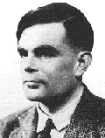


图灵测试 Turing Test
被测机器
Alan Turing
被测人
测试主持人

Slide 27
图灵测试 Turing Test
英国数学家阿兰·图灵(Alan Turing) 提出了现称为“图灵测试”(Turing Test)的方法。简单来讲, 图灵测试的做法是: 让一位测试者分别与一台计算机和一个人进行交谈(当时是用电传打字机), 而测试者事先并不知道哪一个是人, 哪一个是计算机。 如果交谈后测试者分不出哪一个被测者是人, 哪一个是计算机, 则可以认为这台被测的计算机具有智能。

Slide 28
图灵测试 Turing Test
“快速的、按规矩行事的傻子机器。”
小于50%？
被测机器
测试主持人
被测人
※如果测试主持人能分辨出人和机器的概率小于50%，则认为机器具有了智能

Slide 29
Turing测试存在的问题
  “图灵测试”没有规定问题的范围和提问的标准
  仅反映了结果的比较，无涉及思维过程
  没指出是什么人
  争论：通过了图灵测试的电脑就具备思维能力了么 ？
  约翰·西尔勒

Slide 30
美国哲学家约翰·西尔勒(John Searle, 1980年)对于“图灵测试”提出了异议。他用一个现在称为“中文屋子”的假设, 试图说明即便是一台计算机通过了图灵测试, 也不能说它就真的具有智能。

Slide 31
中文屋子
约翰·西尔勒的中文屋子假设是说: 有一台计算机阅读了一段故事并且能正确回答相关问题, 这样这台计算就通过了图灵测试。而西尔勒设想将这段故事和问题改用中文描述(因为他本人不懂中文), 然后将自己封闭在一个屋子里, 代替计算机阅读这段故事并且回答相关问题。描述这段故事和问题的一连串中文符号只能通过一个很小的缝隙被送到屋子里。 西尔勒则完全按照原先计算机程序的处理方式和过程(如符号匹配、查找、照抄等)对这些符号串进行操作, 然后把得到的结果即问题答案通过小缝隙送出去。西尔勒也得到了问题的正确答案。西尔勒认为尽管计算机用这种符号处理方式也能正确回答问题, 并且也可通过图灵测试, 但仍然不能说计算机就有了智能。

Slide 32
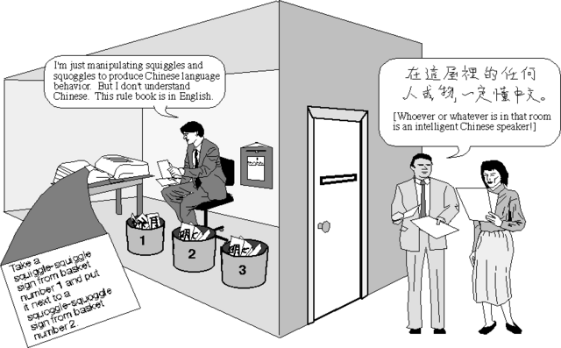
约翰.西尔勒(John Searle)的 “中文屋子”

Slide 33
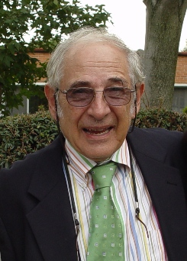
中文屋子
？中文
不懂
模仿
约翰·西尔勒

Slide 34
第1章 人工智能概述
1.1 人工智能的基本概念
1.2 为什么要研究人工智能
1.3 人工智能的目标
1.4 人工智能的发展简史
1.5 人工智能的研究途径与方法
1.6 人工智能研究的基本内容
1.7 人工智能的主要研究领域

Slide 35
缺乏自适应
按部就班
缺乏自学习
缺乏
专业知识
缺乏自优化
缺乏
社会常识

Slide 36
一个关于理解的故事
“一个人进入餐馆并订了一份汉堡包。当汉堡包端来时发现被烘脆了，此人暴怒地离开餐馆，没有付帐或留下小费。”
“一个人进入餐馆并订了一份汉堡包。当汉堡包端来后他非常喜欢它，而且在离开餐馆付帐之前，给了女服务员很多小费。”
作为对“理解”故事的检验，可以向计算机询问，在每一种情况下，此人是否吃了汉堡包。

Slide 37
第1章 人工智能概述
1.1 人工智能的基本概念
1.2 为什么要研究人工智能
1.3 人工智能的目标
1.4 人工智能的发展简史
1.5 人工智能的研究途径与方法
1.6 人工智能研究的基本内容
1.7 人工智能的主要研究领域

Slide 38
人工智能的目标——远期目标
远期目标：是要制造智能机器。具体来说就是要使计算机具有听、说、写等感知和交互功能，具有联想、推理、理解、学习等高级思维能力，还要有分析问题、解决问题和发明创造的能力。简单地说就是使计算机象人类一样具有自动发现规律的能力，或具有自动获取知识并利用知识的能力，从而扩展和延伸人类的智能。

Slide 39
人工智能的目标——近期目标
近期目标：是实现机器智能。即先部分地或某种程
度地实现机器的智能，从而使现有的计算机更灵
活，更好用和 更有用，成为人类的智能化信息的
处理工具。

Slide 40
两个目标的关系
远期目标与近期目标是相辅相成的。
远期目标为近期目标指明了方向
近期目标的研究为远期目标的最终实现奠定了基础，作好了理论及技术上的准备。

Slide 41
第1章 人工智能概述
1.1 人工智能的基本概念
1.2 为什么要研究人工智能
1.3 人工智能的目标
1.4 人工智能的发展简史
1.5 人工智能的研究途径与方法
1.6 人工智能研究的基本内容
1.7 人工智能的主要研究领域

Slide 42
人工智能的发展历程
孕育期（1956年以前）
形成期（1956——1970年）
暗淡器（1966——1974年）
知识应用期（1970——1988年）
集成发展期（1986年以来）

Slide 43
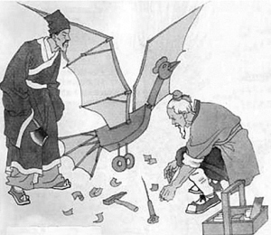
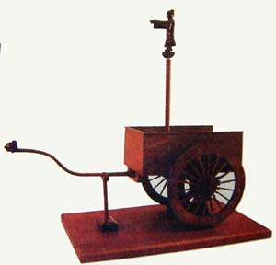
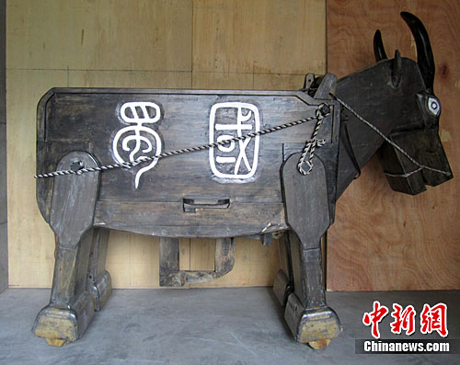
1.孕育期（1956年以前）
我国古代先人对智能机器的遐想和创造
  三千多年前的古代机器人：据《列子·汤问》记载，传说周穆王在西巡途中，遇到一位名叫偃师的能工巧匠。偃师献上一个会歌舞表演的“假倡” ，“钡（抑）其颐则歌合律，捧其手则舞应节，千变万化，惟意所适” 。
  两千多年前的侦察机：据《墨子·鲁问》记载，“公输子（鲁班）削竹木以为鹊”，“三日不下” 。他还造了能载人的大木鸢，在战争中担任侦查的任务。
  指南车：东汉张衡
  木牛流马：鲁班？诸葛亮？

Slide 44
1.孕育期（1956年以前）
亚里斯多德（Aristotle，公元前384——322）：古希腊伟大的哲学家和思想家，创立了演绎法。他提出的三段论至今仍然是演绎推理的最基本出发点。
莱布尼茨(G.W.Leibnitz，1646——1716)：德国数学家和哲学家把形式逻辑符号化，奠定了数理逻辑的基础
图灵(A.M.Turing，1912——1954)：英国数学家，1936年创立了自动机理论，自动机理论亦称图灵机，是一个理论计算机模型。又于1950年，发表题为《计算机能思维吗？》的著名论文，明确提出了“机器能思维”的观点。
莫克利(J.W.Mauchly，1907——1980)：美国数学家、电子数字计算机的先驱，与他的研究生埃克特(J.P.Eckert)合作，1946年研制成功了世界上第一台通用电子计算机ENIAC.

Slide 45
1.孕育期（1956年以前）
麦克洛奇(W.McCulloch)和皮兹(W.Pitts)：美国神经生理学家，于1943年建成了第一个神经网络模型(MP模型)。
维纳(N.Wiener，1874—1956) ：美国著名数学家、控制论创始人。1948年创立了控制论。控制论向人工智能的渗透，形成了行为主义学派。
可见，在人工智能诞生之前，一些著名科学家就已经创立了数理逻辑、神经网络模型和控制论，并发明了通用电子数字计算机。为人工智能的诞生准备了必要的思想、理论和物质技术条件。

Slide 46
2.形成期（1956-1970年）
AI诞生于一次历史性的聚会(Dartmouth人工智能夏季研讨会)
时间：1956年夏季
地点：美国达特茅斯(Dartmouth) 大学
目的：为使计算机变得更“聪明” ，或者说使计算机具有智能
发起人：
麦卡锡(J.McCarthy） ，Dartmouth的年轻数学家、计算机专家，后为MIT教授
明斯基(M.L.Minsky），哈佛大学数学家、神经学家，后为MIT教授
洛切斯特(N.Lochester)， IBM公司信息中心负责人
香农(C.E.Shannon)，贝尔实验室信息部数学研究员
参加人：
莫尔(T.more)、塞缪尔(A.L.Samuel)， IBM公司
塞尔夫里奇(O.Selfridge)、索罗蒙夫(R.Solomonff) ， MIT
纽厄尔(A.Newell)，兰德(RAND)公司
西蒙(H.A.Simon)，卡内基(Carnagie)梅隆大学
会议结果：
由麦卡锡提议正式采用了“Artificial Intelligence”这一术语

Slide 47
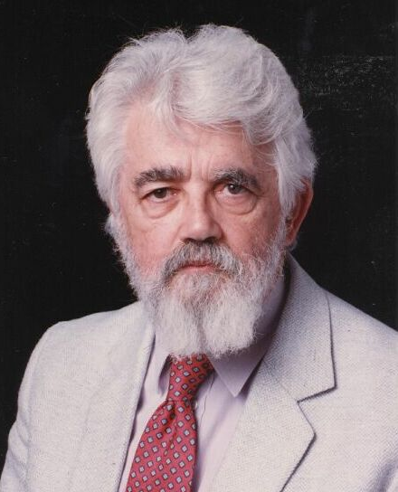
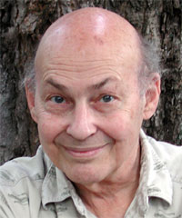
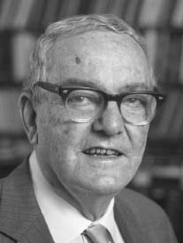
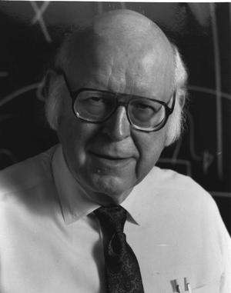
会议上的一些人物
麦卡锡
(J. McCarthy)
首次提出人工智能的概念
发明α－β剪枝算法
提出人工智能语言Lisp
提出情景演算理 论
明斯基
(M. L. Minsky)
提出思维如何萌发并形成的基本理论
建造第一个神经网络模拟器，学习如何穿过迷宫
最早提出agent的概念
提出知识表示的框架理论
西蒙
(H.A.Simon)
符号主义学派的创始人之一
开创了机器定理证明的学科领域
最早的AI语言IPL
开发了“通用问题求解系统”GPS
纽厄尔
(A.Newell)
符号主义学派的创始人之一
西蒙的学生与同事
1975年与西蒙同获图灵奖

Slide 48
2.形成期（1956----1970年）
心理学小组
  1957年，西蒙和纽厄尔等人的心理学小组研制了一个称为逻辑理论机(Logic Theory Machine，简称LT)的数学定理证明程序。
  1960年研制了通用问题求解(General Problem Solving)程序。该程序的设计是从模仿人类问题求解的规程开始的，不依赖于具体领域。在它能处理的有限类别的问题中，它显示出程序决定的子目标及可能采取的行动的次序，与人类求解同样问题是类似的。因此，GPS是第一个实现了“像人一样思考”方法的程序。

Slide 49
2.形成期（1956----1970年）
  IBM工程小组
    1956年，塞缪尔在IBM704计算机上研制成功了具有自学习、自组织和自适应能力的西洋跳棋程序。
      这个程序可以从棋谱中学习，也可以在下棋过程中积累经验、提高棋艺。
      通过不断学习，该程序1959年击败了塞缪尔本人
      1962年又击败了一个州的冠军。
  MIT小组
    1960年，麦卡锡研制了人工智能语言LISP。

Slide 50
2.形成期（1956----1970年）
  其他开创性贡献
    1958年，美籍华人数理逻辑学家王浩在IBM-740计算机上仅用了3-5分钟就证明了《数学原理》命题演算全部 220 条定理 。
    1965年，鲁宾逊(J.A.Robinson)提出了归结（消解）原理。
    1965年，费根鲍姆(E. A. Feigenbaum) 开始研究化学专家系统DENDRAL，用于质谱仪分析有机化合物的分子结构。
  1969年召开了第一届国际人工智能联合会议（International Joint Conference on AI，IJCAI），标志着人工智能作为一门独立学科登上了国际学术舞台。此后IJCAI每两年召开一次。
  1970年《International Journal of AI》创刊。

Slide 51
3. 暗淡期（1966---- 1974年）
  失败的预言给人工智能的声誉造成重大伤害
    “20年内，机器将能做人所能做的一切”
    西蒙 1965
    “在3~8年时间里， 我们将研制出具有普通人智力的计算机。这样的机器能读莎士比亚的著作，会给汽车上润滑油，会玩弄政治权术，能讲笑话，会争吵……它的智力将无以伦比。”
    明斯基 1977

Slide 52
3. 暗淡期（1966---- 1974年）
  挫折和困境
    在博弈方面：塞缪尔的下棋程序在与世界冠军对弈时，5局败了4局。
    在定理证明方面：发现鲁宾逊归结法的能力有限。当用归结原理证明两个连续函数之和还是连续函数时，推了10万步也没证出结果。

Slide 53
3. 暗淡期（1966---- 1974年）
  挫折和困境
    在机器翻译方面：发现并不那么简单，甚至会闹出笑话。
      “光阴似箭”的英语句子“Time flies like an arrow”翻译成日语，然后再翻译回来的时候，竟变成了“苍蝇喜欢箭”；
      又如，当把“心有余而力不足”的英语句子“The spirit is willing but the flesh is weak”翻译成俄语，然后再翻译回来时竟变成了“酒是好的，肉变质了”，即“The wine is good but the meat is spoiled” 。
      out of sight, out of mind(眼不见，心不烦)译成俄文时却成了“又瞎又疯” 。

Slide 54
3. 暗淡期（1966---- 1974年）
  挫折和困境
    在问题求解方面：对于不良结构，会产生组合爆炸问题。
    在神经生理学方面：研究发现人脑有10¹¹⁻¹²以上的神经元，在现有技术条件下用机器从结构上模拟人脑是根本不可能的。
    在英国，剑桥大学的詹姆教授指责“人工智能研究不是骗局，也是庸人自扰” 。从此，形势急转直下，在全世界范围内人工智能研究陷入困境、落入低谷。

Slide 55
3. 暗淡期（1966---- 1974年）
  Minsky的批评
    1969年 M. Minsky 和 S. Papert 在《感知机》一书中指出了感知机无法解决异或（XOR）问题的缺陷，并表示出对这方面研究的悲观态度，使得神经网络的研究从兴起期进入了停滞期。
    该批评对人工智能的发展造成了重要的影响
      在以后的二十年，感知机的研究方向被忽视
      基于符号的知识表示成为主流
      基于逻辑的推理成为主要研究方向

Slide 56
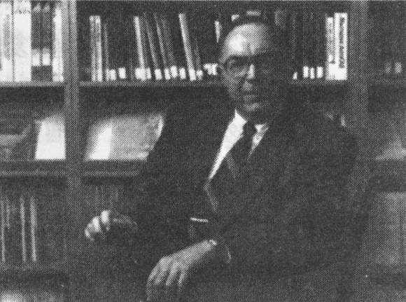
4. 知识应用期（ 1970 -1988年）
  以知识为中心的研究：
    专家系统实现了人工智能从理论研究走向实际应用，从一般思维规律探讨走向专门知识运用的重大突破，是AI发展史上的一次重要转折。
费根鲍姆
（ E. A. Feigenbaum ）
    1972年，费根鲍姆开始研究MYCIN医疗专家系统，并于1976年研制成功。从应用角度看，它能协助内科医生诊断细菌感染疾病，并提供最佳处方。从技术角度看，他解决了知识表示、不精确推理、搜索策略、人机联系、知识获取及专家系统基本结构等一系列重大技术问题。
    这一时期，与专家系统同时发展的重要领域还有计算机视觉和机器人，自然语言理解与机器翻译等。

Slide 57
4. 知识应用期（ 1970---- 1988年）
    整个20世纪80年代，专家系统和知识工程在全世界得到了迅速发展。专家系统为企业等用户赢得了巨大的经济效益。
    在开发专家系统过程中，许多研究者获得共识，即人工智能系统是一个知识处理系统，而知识获取、知识表示和知识利用则成为人工智能系统的三大基本问题。
  新的问题：
    专家系统本身所存在的应用领域狭窄、缺乏常识性知识、知识获取困难、推理方法单一、没有分布式功能、不能访问现存数据库等问题被逐渐暴露出来。

Slide 58
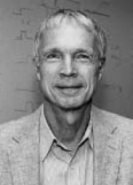
5. 集成发展期（1986年以来）
  神经网络的复兴：
    1982年，Hopfield模型提出。1984年，
    J. Hopfield设计研制了Hopfield网的电路，较好地解决了著名的
    TSP（Travelling Salesman Problem ）问题，引起了较大的轰动。
    1986年， Rumelhart, Hinton 提出多层感知机与反向传播(BP) 学习算法，该方法克服了感知器非线性不可分类问题，给神经网络研究带来了新的希望。
美国加州理工学院
物理学家
J. J. Hopfield教授

Slide 59
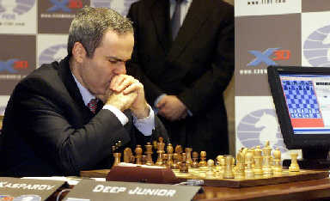
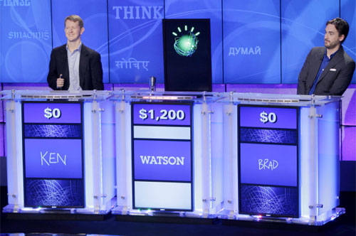
5. 集成发展期（1986年以来）
  1995年，Vapnik提出Support Vector Machine（SVM）。
  1997年5月11日，由IBM研制的超级计算机“深蓝” 首次击败了国际象棋特级大师卡斯帕洛夫 。
  2000年，中国科学院计算所开发出知识发现系统MSMiner。该系统是一种多策略知识发现平台，能够提供快捷有效的数据挖掘解决方案，提供多种知识发现方法。
  2011年，IBM超级电脑“沃森”亮相美国最受欢迎的智力竞赛节目《危险边缘》战胜该节目两位最成功的选手。

Slide 60
第1章 人工智能概述
1.1 人工智能的基本概念
1.2 为什么要研究人工智能
1.3 人工智能的目标
1.4 人工智能的发展简史
1.5 人工智能的研究途径与方法
1.6 人工智能研究的基本内容
1.7 人工智能的主要研究领域

Slide 61
人工智能研究形成了三大学派
符号主义
联结主义
行为主义

Slide 62
符号主义
又称：逻辑主义、心理学派或计算机学派
原理：物理符号系统(即符号操作系统)假设和有限合理性原理
起源：源于数理逻辑
学派代表：纽厄尔、西蒙和尼尔逊等
符号主义的基本理论
认为人的认知基元是符号，认知过程即符号操作过程。
认为人是一个物理符号系统，计算机也是一个物理符号系统，因此，能用计算机来模拟人的智能行为。
认为知识是信息的一种形式，是构成智能的基础。人工智能的核心问题是知识表示、知识推理和知识运用。

Slide 63
联结主义
又称：仿生学派或生理学派
原理：神经网络及神经网络间的连接机制与学习算法。
起源：源于仿生学，特别是人脑模型的研究。
学派代表：卡洛克、皮茨、Hopfield、鲁梅尔哈特等。
联结主义基本理论
认为思维基元是神经元，而不是符号处理过程。
认为人脑不同于电脑，并提出联结主义的大脑工作模 式，用于取代符号操作的电脑工作模式。

Slide 64
行为主义
又称：进化主义或控制论学派
原理：控制论及感知—动作型控制系统
起源：源于控制论
学派代表作：布鲁克斯(Brooks)的六足行走机器人，一个基于感 知-动作模式的模拟昆虫行为的控制系统
行为主义基本理论
认为智能取决于感知和行动(所以被称为行为主义)，提出智能行 为的“感知—动作”模式；
认为智能不需要知识、不需要表示、不需要推理；人工智能可以 象人类智能一样逐步进化(所以称为进化主义)；智能行为只能在 现实世界中与周围环境交互作用而表现出来。

Slide 65
三大学派的综合集成
随着研究和应用的深入，人们又逐步认识到，三个学派各有所长，各有所短，应相互结合、取长补短，综合集成。不同学派间的争论进一步促进了人工智能的发展

Slide 66
“群体模拟，仿生计算”
“群体模拟，仿生计算”是模拟生物群落的群体智能行为，从而实现人工智能。包含：遗传算法、进化计算、免疫计算、免疫克隆计算、人工免疫系统、蚁群算法、粒群算法、鱼群算法。

Slide 67
第1章 人工智能概述
1.1 人工智能的基本概念
1.2 为什么要研究人工智能
1.3 人工智能的目标
1.4 人工智能的发展简史
1.5 人工智能的研究途径与方法
1.6 人工智能研究的基本内容
1.7 人工智能的主要研究领域

Slide 68
基本内容
Cognition modeling (认知建模)
Knowledge Representation(知识表示)
Knowledge Reasoning(知识推理)
Knowledge Application(知识应用)
Machine Perception(机器感知)
Machine thinking(机器思维)
Machine learning(机器学习)
Machine behavior(机器行为)
Intelligent system constructing(智能系统构建) IC

Slide 69
第1章 人工智能概述
1.1 人工智能的基本概念
1.2 为什么要研究人工智能
1.3 人工智能的目标
1.4 人工智能的发展简史
1.5 人工智能的研究途径与方法
1.6 人工智能研究的基本内容
1.7 人工智能的主要研究领域

Slide 70
人工智能的研究与应用领域
Problem Solving 问题求解
Logic Reasoning & Automatic Theorem Proving 逻辑推理与自动定理证明
Natural Language Understanding 自然语言理解
Automatic Programming 自动定理证明
Machine Learning 机器学习
Expert System (ES) 专家系统
Artificial Neural Network (ANN) 人工神经网络
Robotics 机器人学
Pattern Recognition 模式识别
Computer Vision 计算机视觉
Intelligent Control（智能控制）
。。。

